Slide 1

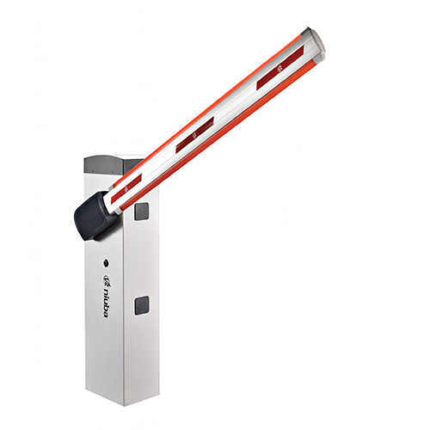
TRƯỜNG ĐẠI HỌC
GIAO THÔNG VẬN TẢI
University of Transport and Communications
BÁO CÁO MÔN HỌC ĐỒ ÁN THIẾT KẾ
Mô hình bãi đỗ xe ứng dụng công nghệ nhận dạng RFID
Giảng viên hướng dẫn : | Ts. Đào Thanh Toản
Sinh viên thực hiện : | Lê Văn Đức _ 181403463 Lương Đức Nguyên _ 181401866
Lớp : | Kỹ Thuật Điện Tử Và Tin Học Công Nghiệp 1 – K59

Slide 2




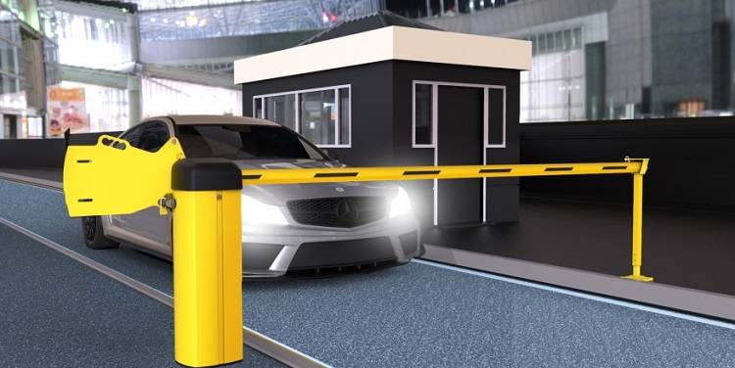
III
IV
I
II
Tổng quan
Kết Luận
Và
Hướng Phát Triển
Thử Nghiệm và
Kết Quả
Thiết Kế Và
Thực Hiện

Slide 3

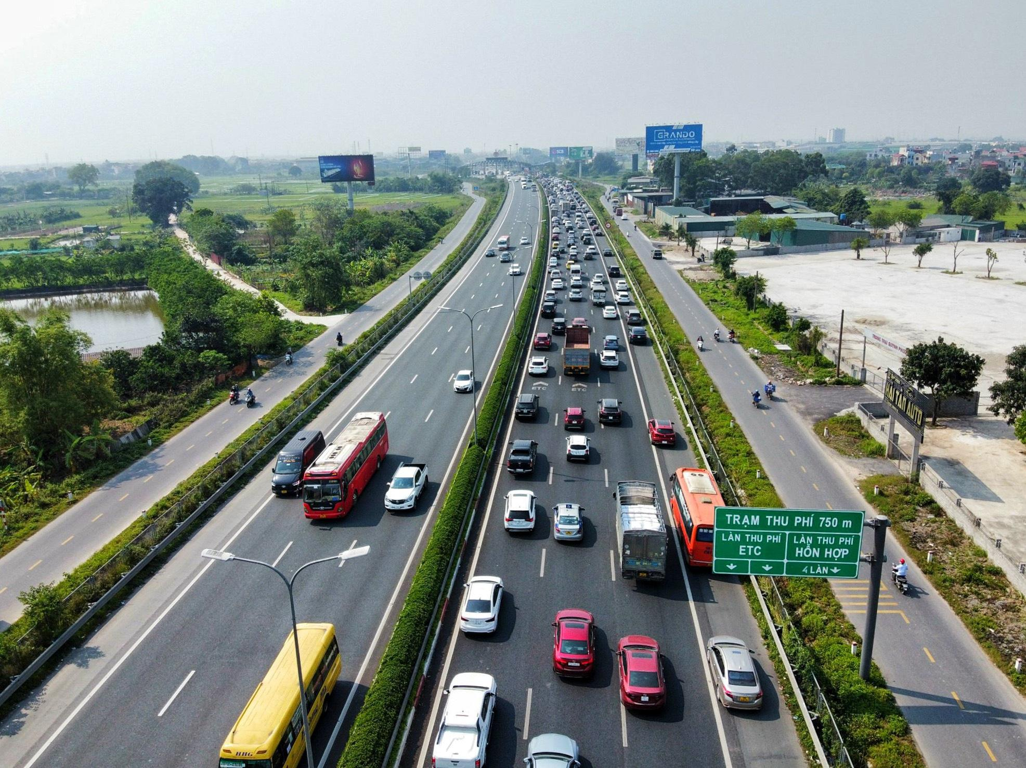
I.
Tổng Quan
1.1. Tổng quan đề tài
Đất nước phát triển, nhu cầu của con người về sự thuận lợi trong cuộc sống ngày càng tăng.
Mật độ dân cư và xe cộ ngày càng đông.
Sự gia tăng về số lượng xe dẫn đến tình trạng bãi đỗ xe dần trở thành 1 vấn đề nan giải ở các thành phố lớn.

Slide 4



1.2. Đặt vấn đề
Bãi đỗ xe truyền thống chưa làm hài lòng nhu cầu của khách hàng:
+ Thời gian gửi xe lâu
+ Thất thoát tài chính
+ Phương pháp thủ công gây lãng phí và ô nhiễm môi trường
1.3. Mục đích đề tài
Thiết kế và thi công một bãi gửi xe áp dụng công nghệ RFID
sử dụng thẻ từ vào để cải thiện tính hiệu quả và linh hoạt trong các
hệ thống hiện có.

Slide 5



1.4. Kết luận chương I
Nội dung nghiên cứu:
+ Kit Arduino
+ RFID
Giới hạn:
+Thư viện mở
+ Module có sẵn
Phạm vi sử dụng:
+Quy mô phòng học
+ Phòng thực tập

Slide 6
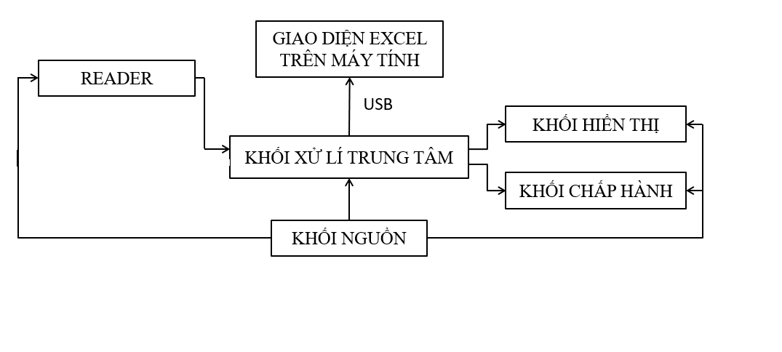
II.
Thiết kế và thực hiện
2.1. Thiết kế tổng quát
Sơ đồ khối:
Yêu cầu của hệ thống:
+ Hiển thị thông tin lên LCD
+ Dùng thẻ RFID để kích hoạt
+ Báo hiệu bằng loa, led, motor
+ Lưu thông tin người dung lên Excel

Slide 7

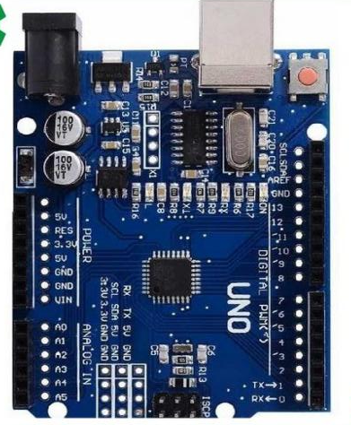
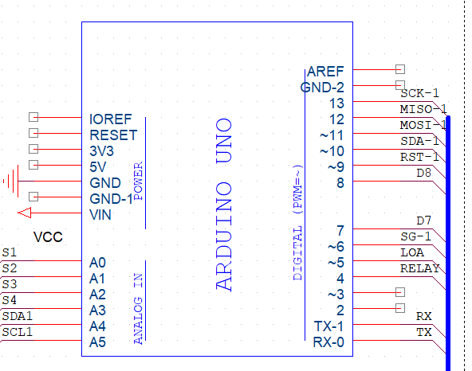
2.2. Thiết kế chi tiết
Arduino Uno R3
Phần cứng
Hình ảnh thực tế Arduino UNO R3
Sơ đồ chân Ardunio UNO R3

Slide 8
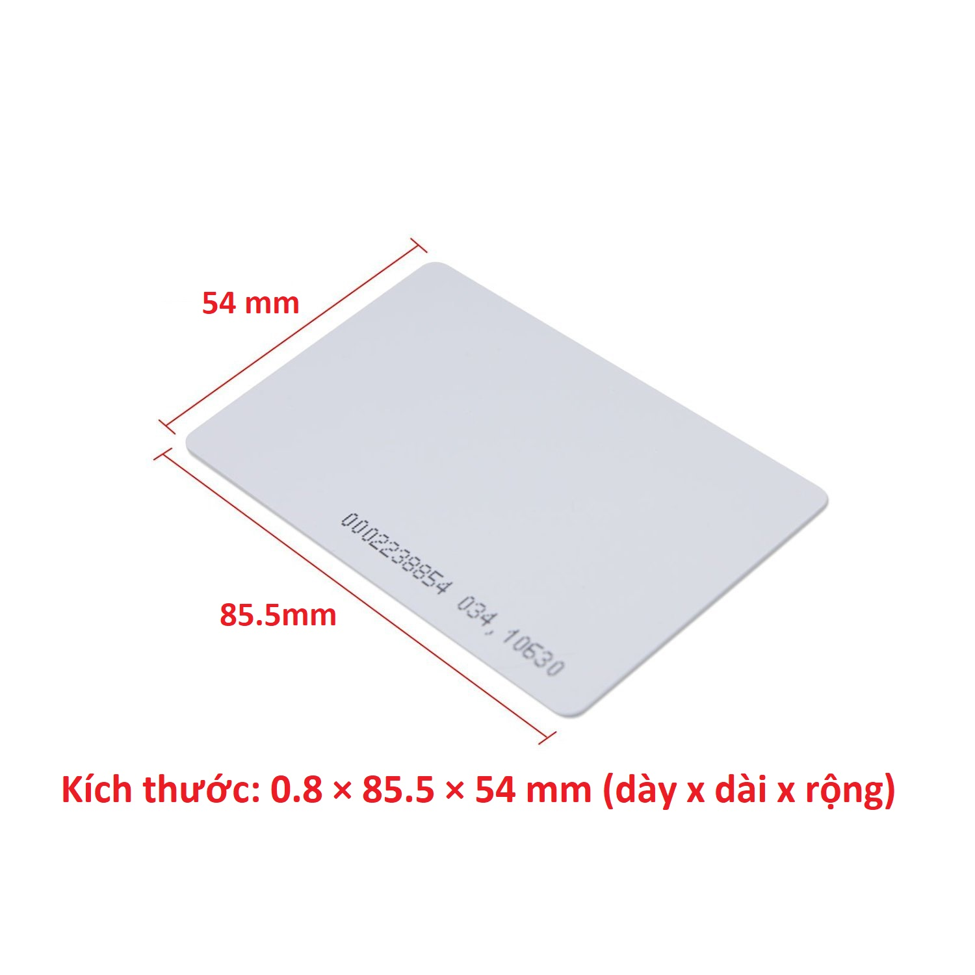
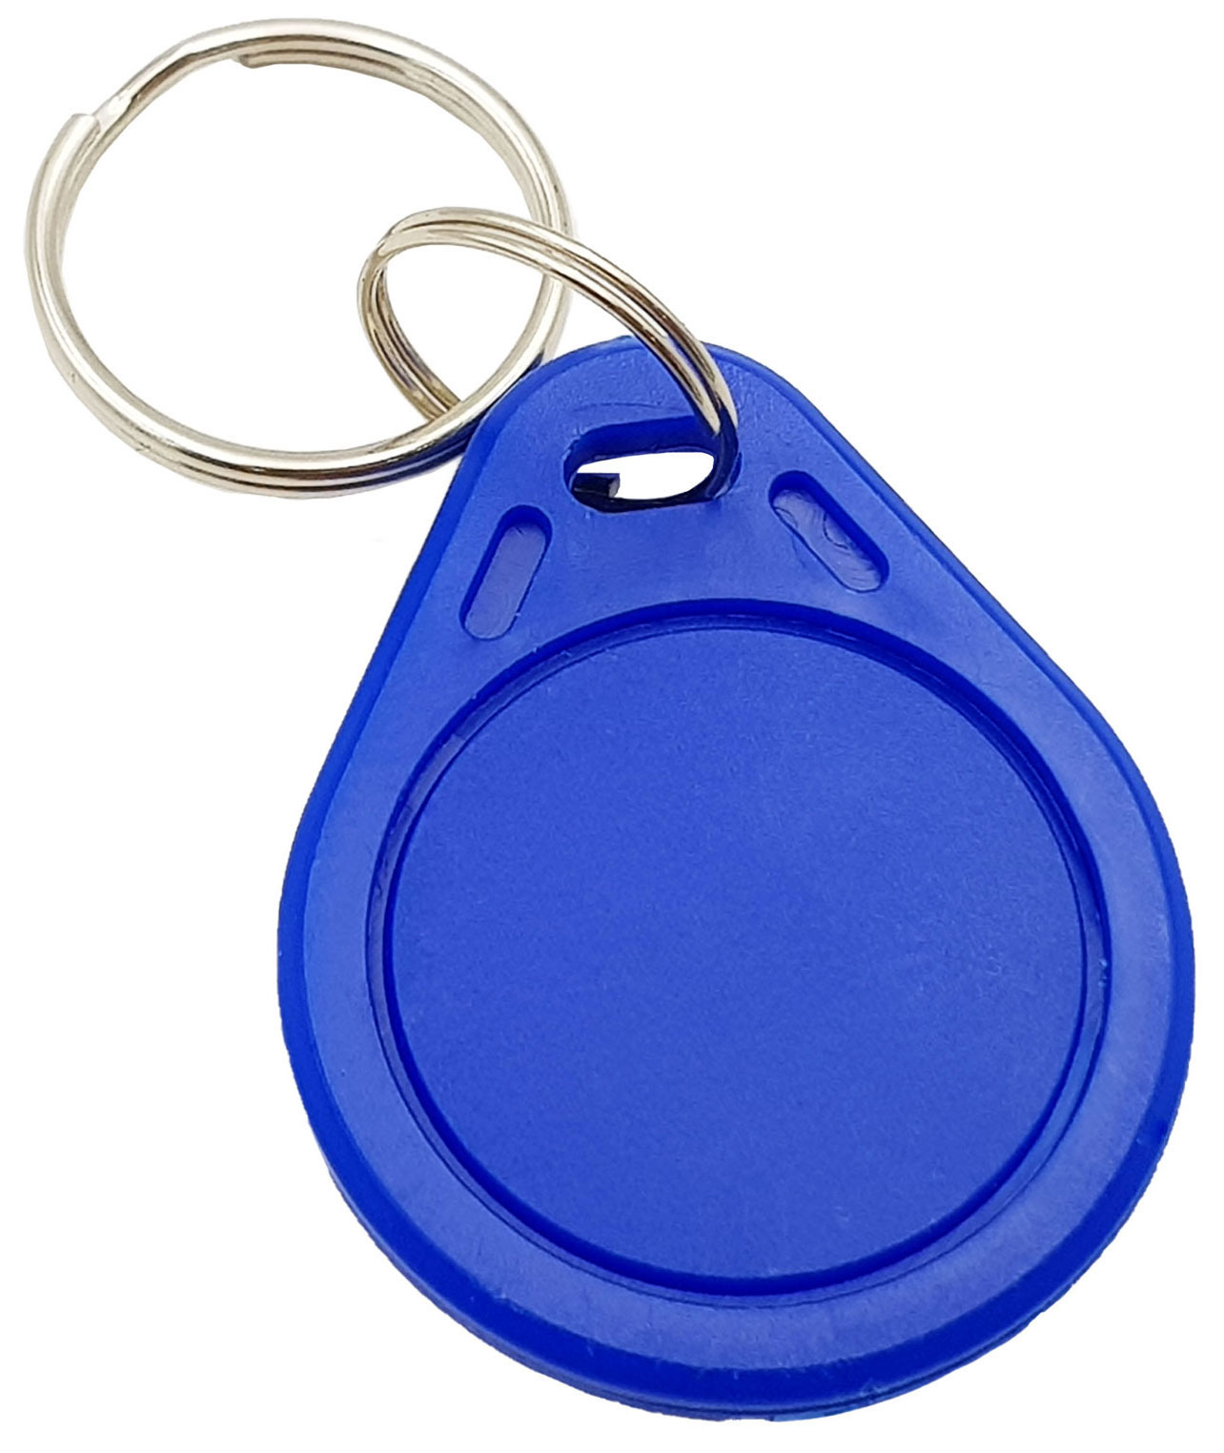
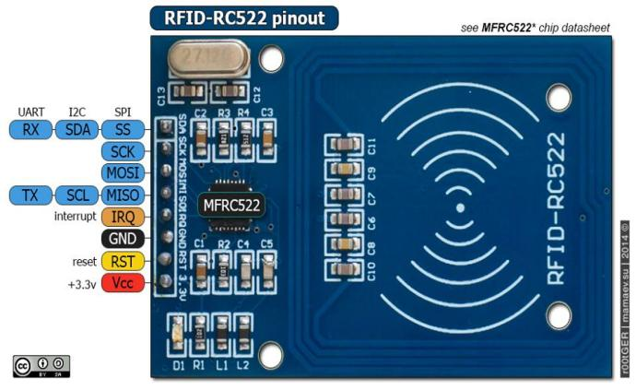
Phần cứng
Module RFID
Đầu đọc reader
Thẻ từ sao chép tần số 13.56 Mhz loại mỏng
Thẻ từ sao chép tần số 13.56 Mhz loại móc khoá

Slide 9
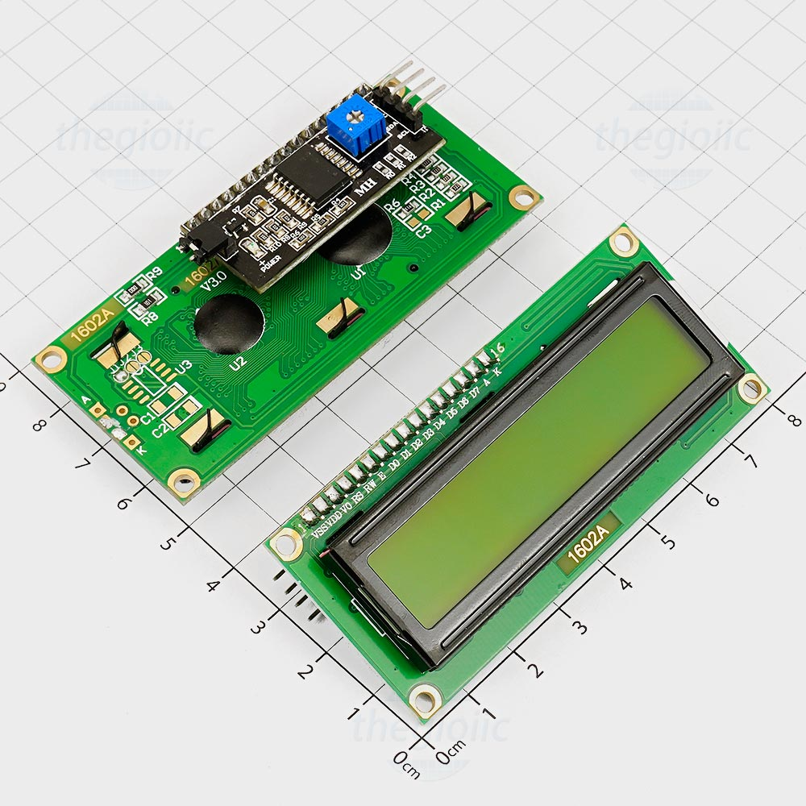
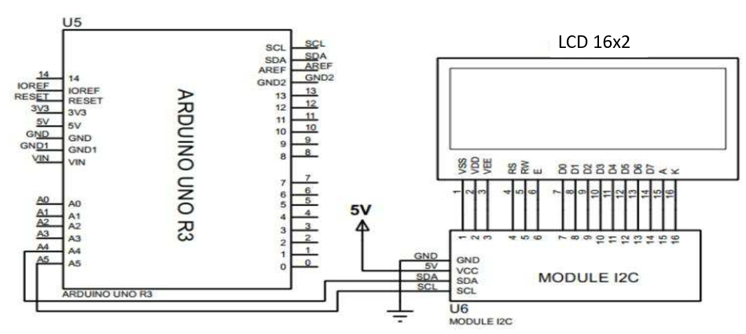
Phần cứng
LCD 16x2 I2C
Hình ảnh thực tế LCD 16x2
Sơ đồ chân LCD 16x2

Slide 10
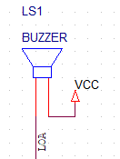
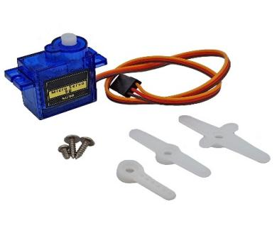
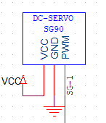
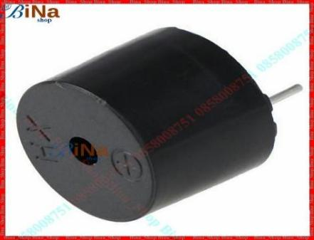
Phần cứng
Servo SG90
Buzzer
Hình ảnh thực
tế Buzzer
Sơ đồ chân
Buzzer
Hình ảnh thực
tế Servo SG90
Sơ đồ chân
Servo SG90

Slide 11



Lập trình
1
Arduino IDE
Phần mềm
2
Microsoft Excel
3
Công cụ PLX-DAQ

Slide 12
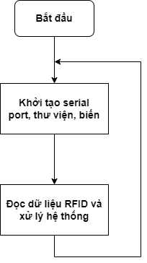
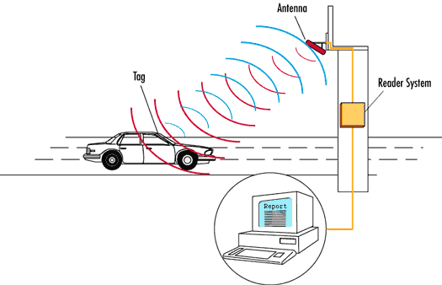
2.3. Lưu đồ giải thuật
Chương trình chính
Lưu đồ giải thuật chương trình chính

Slide 13
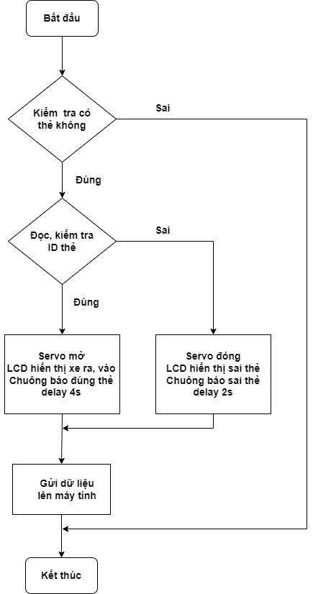
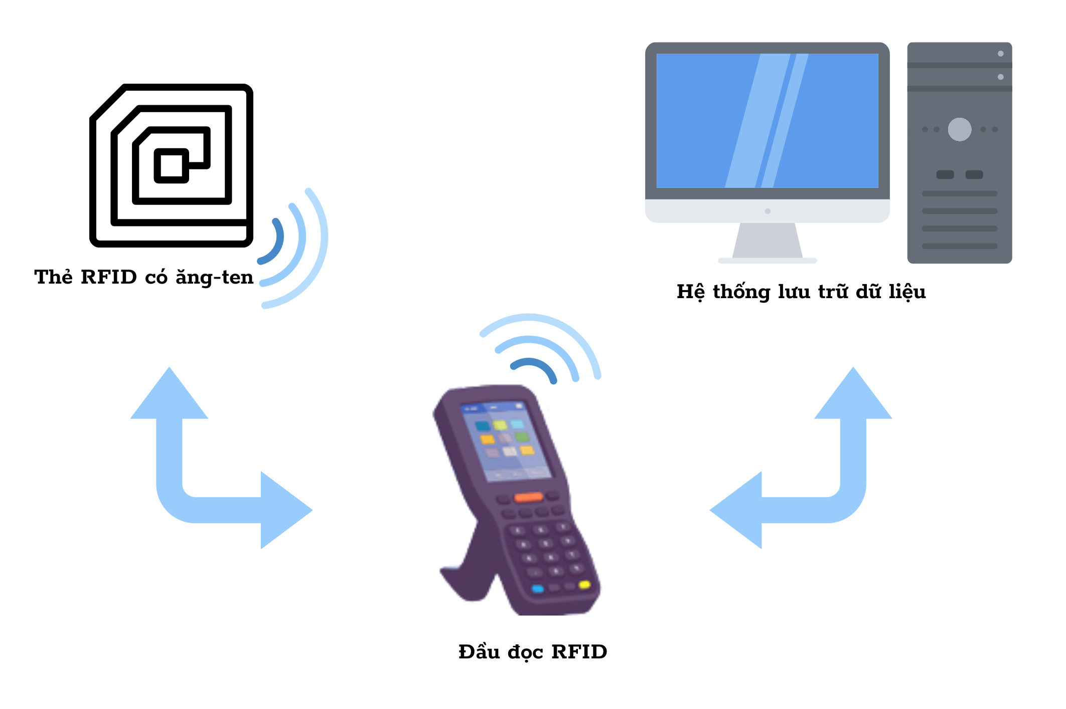
Chương trình con RFID
Lưu đồ chương trình con RFID

Slide 14
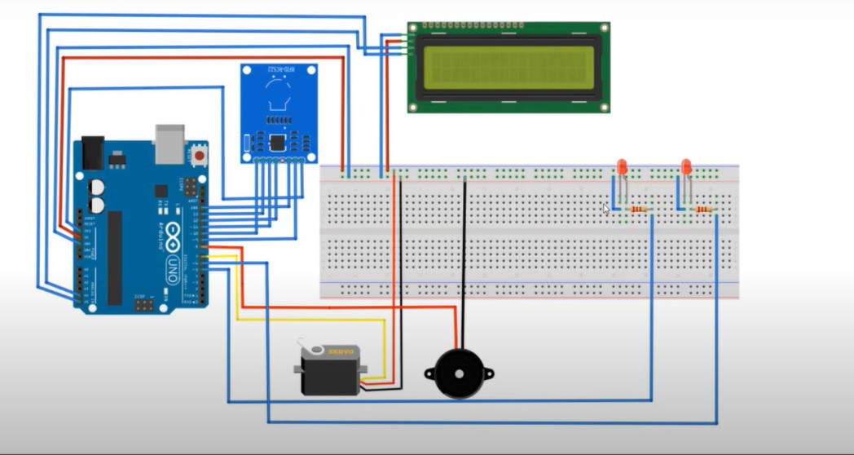
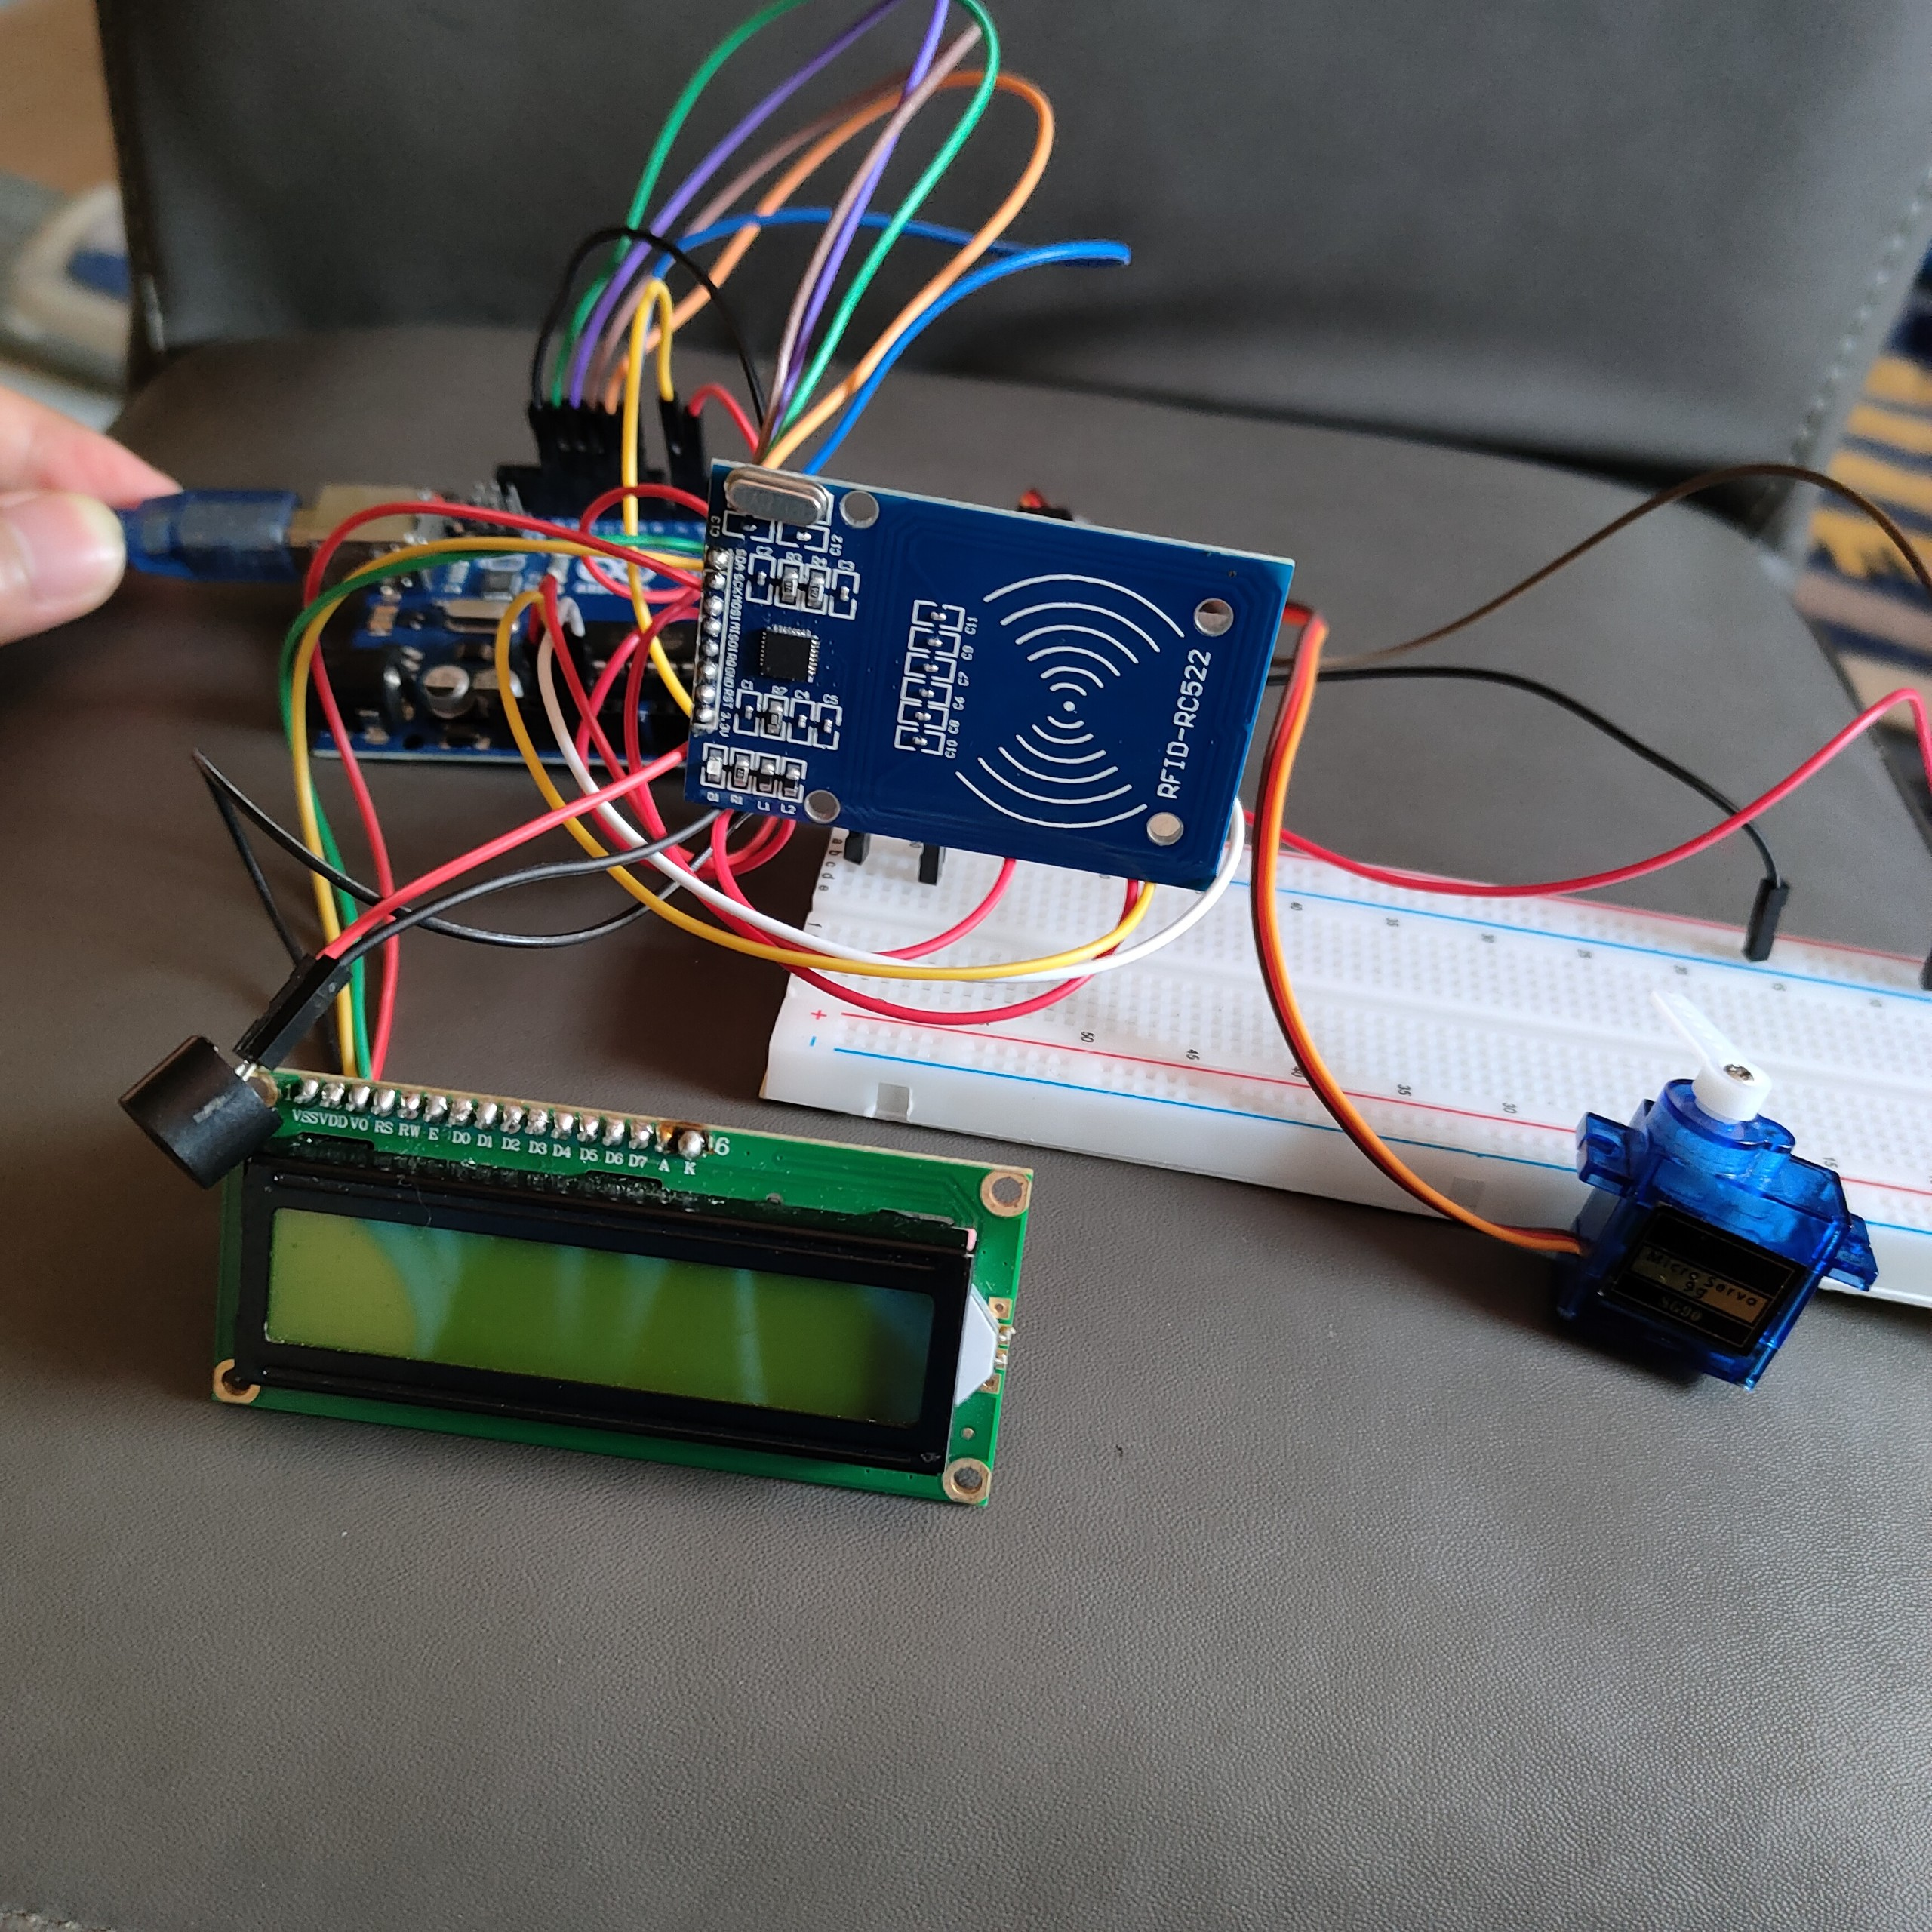
2.4. Sản phẩm hoàn thiện
Mô hình
Mô hình trên phần mềm
Mô hình thực tế

Slide 15
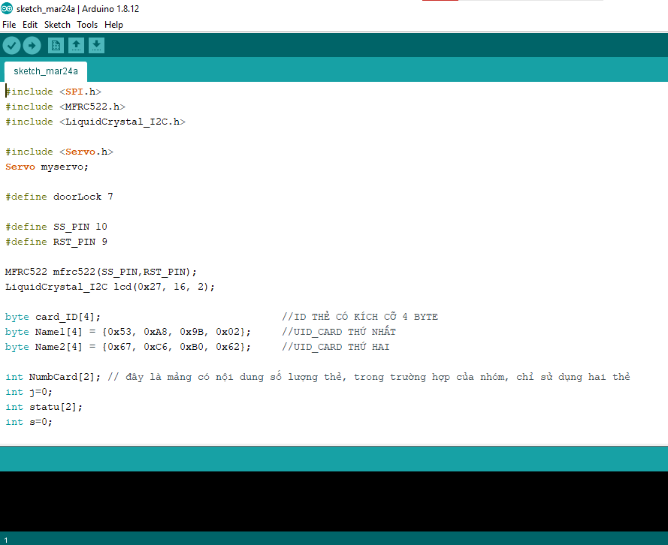
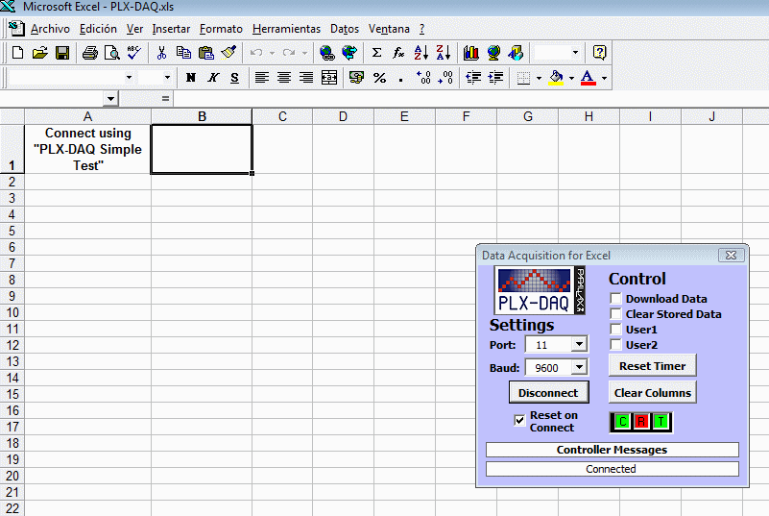
Chương trình Arduino IDE
Excel và công cụ PLX-DAQ
Giao diện Arduino IDE
Giao diện Excel và công cụ PLX-DAQ

Slide 16
2.5. Kết luận chương II
01
02
03
04
Lắp mạch theo sơ đồ đấu nối
Kết nối cổng COM với mạch
Nạp phần code trong Arduino IDE
Kết nối công cụ PLX-DAQ với Arduino
Có thể phát triển thêm nhiều chức năng khác

Slide 17
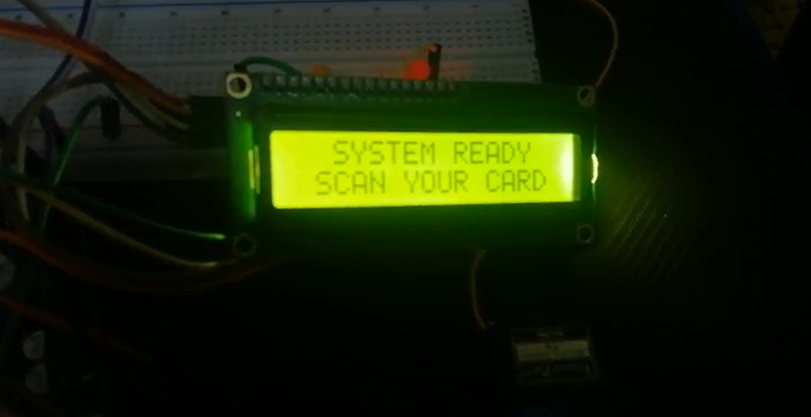
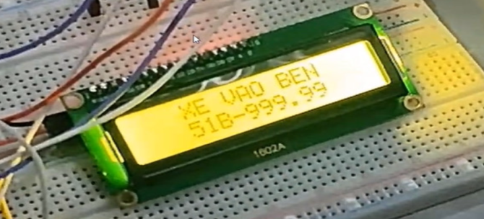
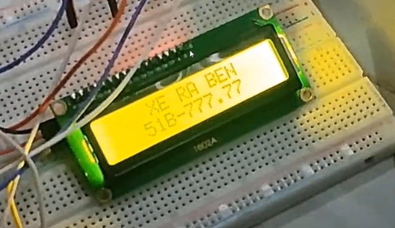
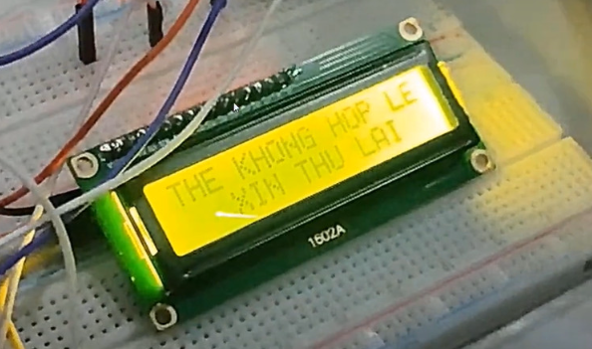
III.
Thực nghiệm và kết quả
Thực nghiệm
phần cứng
LCD khi khởi động
LCD khi xe vào bến
LCD khi xe ra bến
LCD khi thẻ lỗi

Slide 18
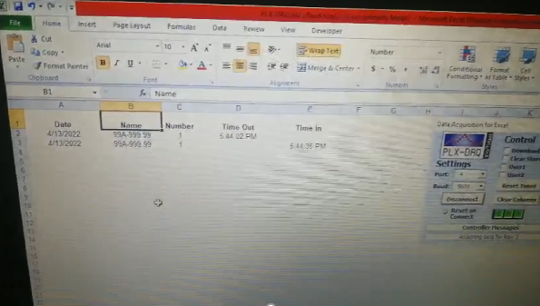
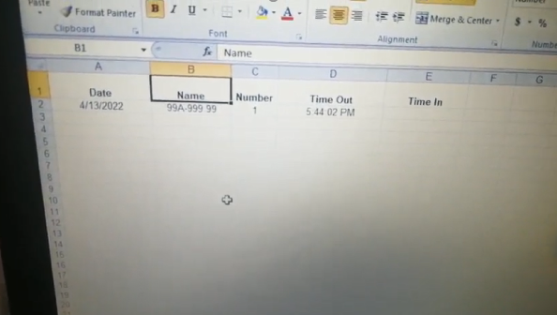
Thực nghiệm
phần mềm
Dữ liệu khi xe vào bến
Dữ liệu khi xe ra bến

Slide 19
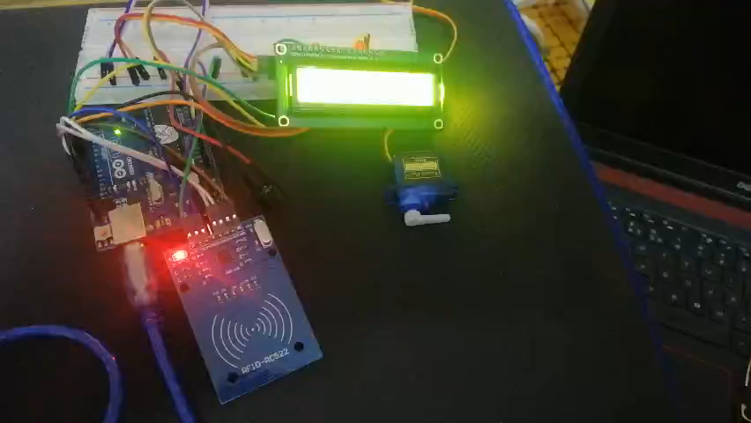
Video mô phỏng
Video mô phỏng

Slide 20
Đánh giá kết quả
Kết quả | Hạn chế
Sản phẩm đáp ứng được những tiêu chí đề ra trong quá trình lên ý tưởng và thiết kế sản phẩm | Trong một thời gian dài chạy kiểm thử thì hệ thống vẫn chưa ổn định, dễ bị nhiễu nguồn.
Các thiết bị và module hoạt động tốt

Slide 21
Kết luận chương III
Hiển thị dữ liệu lên phần mềm Excel
1
Chuông và đèn led ở phần cứng hoạt động
2
Đã thực hiện được hầu hết các mục tiêu đề ra
3
LCD hiện thị được kết quả
Kết quả sát với thử nghiệm
4
5
Cần phải điều chỉnh thông số cho
phù hợp hơn khi đưa vào thực tế

Slide 22






IV.
Kết luận và hướng phát triển
Kết luận chung
ƯU ĐIỂM
Giảm rất nhiều thời gian, các khoản chi phí
Khả năng đọc và ghi lại được dữ liệu nhiều lần
Tái sử dụng lại thẻ với khách hàng mới
Thẻ RFID rất bền, có thể hoạt động tốt trong các môi trường không thuận lợi
Tạo được độ tin cậy cao khi sử dụng
Giải quyết được về vấn đặt ra

Slide 23

HẠN CHẾ
Chi phí triển khai cao hơn các bãi xe
truyền thống trước đó.
Thẻ RFID dễ bị nhiễu sóng trong môi
trường nước và kim loại.
Việc thêm, xóa, tái chế thẻ cần phải
thực hiện ở phần code điều khiển
Dễ bị nhiễu nguồn, lỗi hiển thị LCD
khi hoạt động lâu hay reset lại hệ thống.

Slide 24

Hướng phát triển đề tài
1
Kết hợp với công nghệ xử lí ảnh, lập trình
thêm chức năng nhận dạng người lái xe,
tăng cường thêm tính bảo mật.
Sử dụng các linh kiện có độ chính xác cao
để nâng tính ổn định và đảm bảo cho
hệ thống.
2
3
Cập nhật dữ liệu lên cloud để tránh trường
hợp bị mất điện hay hệ thống xảy ra sự cố
ngoài ý muốn.
Kết hợp thêm các tấm pin năng lượng mặt
trời đặt ở bãi xe, hướng tới mục tiêu sử dụng
nguồn năng lượng sạch và tiết kiệm.
4

Slide 25
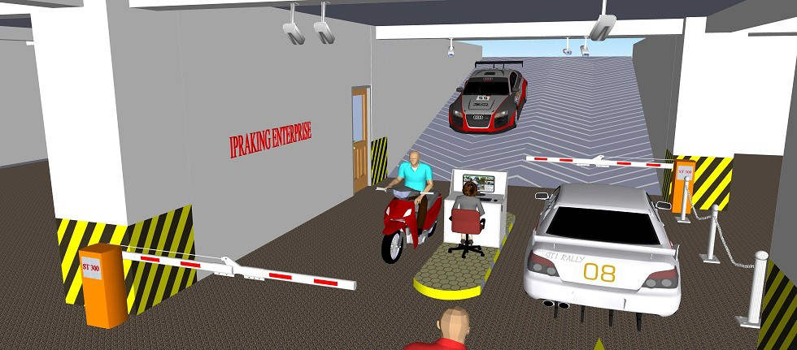
Hệ thống nhà xe thông minh thực tế

Slide 26
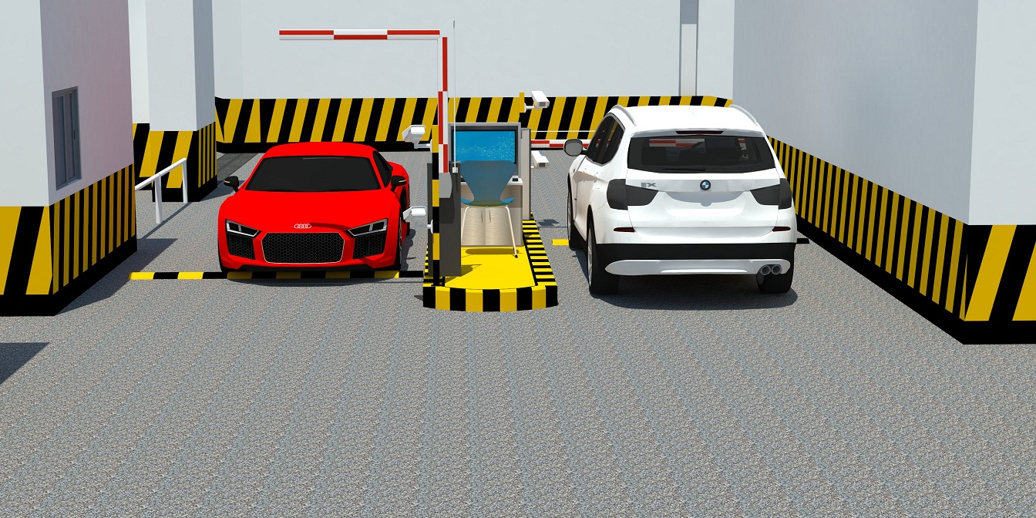
Thanks for
watching

